Slide 1
Reutilización de componentes de la plataforma ASIO Juan Valer y Javier Ruiz RIAM Intelearning Lab – GNOSS juanvaler@gnoss.com y javierruiz@gnoss.com

Slide 2
Introducción
Definiciones
Arquitectura de aplicaciones ASIO
Cómo reutilizar los componentes ASIO como librerías
Taller de reutilización

Slide 3
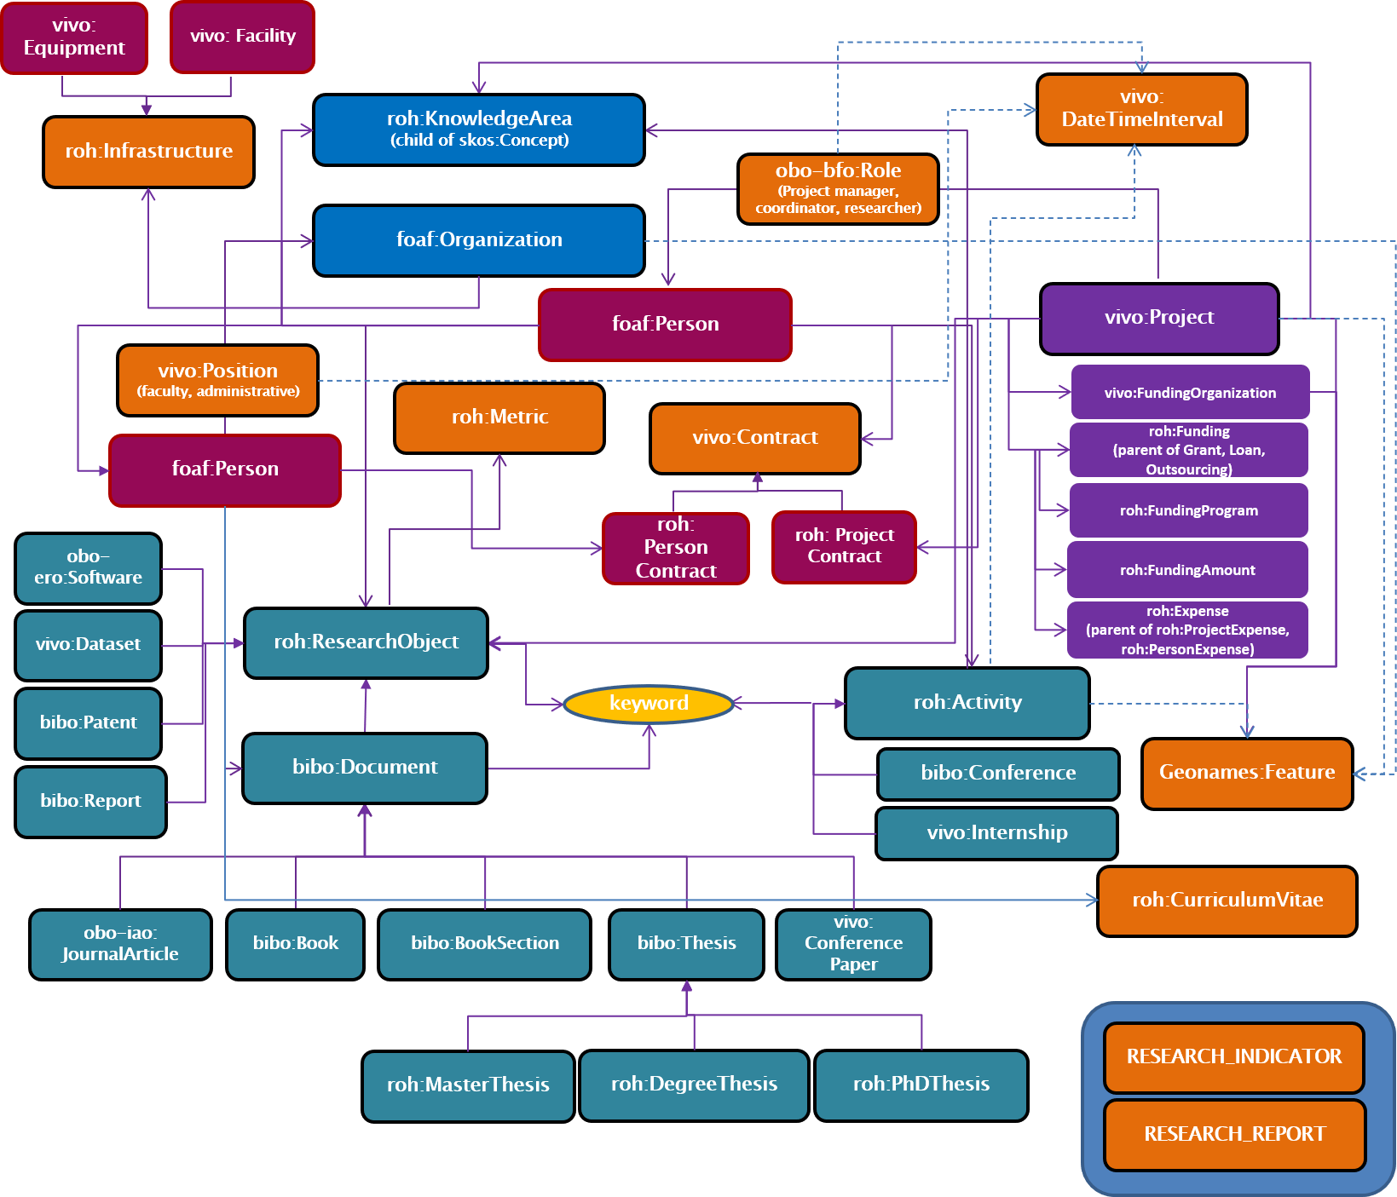
Definiciones: Ontología
Descripción formal sobre un modelo de dominio concreto. En este caso, Investigadores, proyectos de investigación, etc.

Slide 4
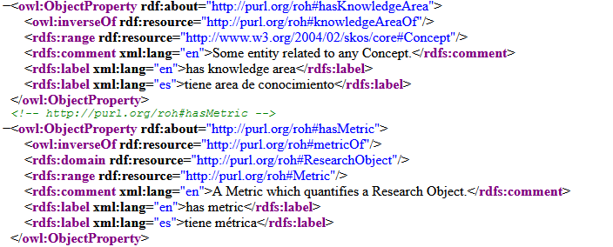
Definiciones: OWL
Lenguaje de definición de ontologías para la Web (Ontology Web Language). Basado en XML

Slide 5
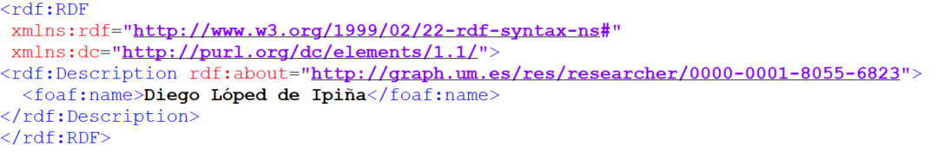
Definiciones: RDF
Resource Description Framework. Lenguaje de definición de instancias de las ontología

Slide 6
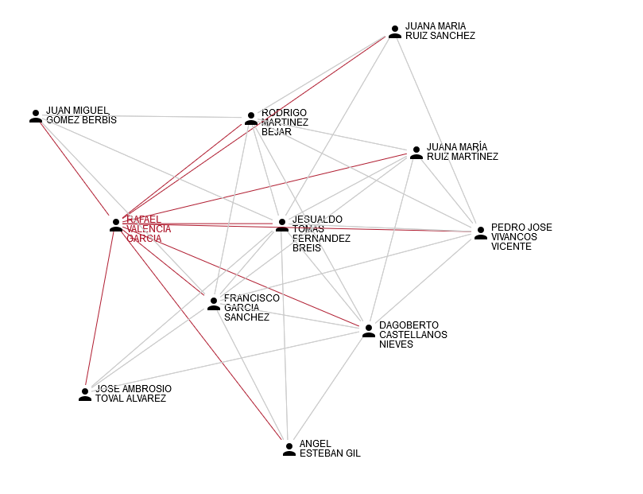
Definiciones: RDF Store
Almacén RDF o base de datos de tipo Grafo.
La información se almacena en formato triple: Sujeto – predicado – objeto

Slide 7
Requisitos funcionales
Crear un grafo de conocimiento para los proyectos de investigación que se realizan en las universidades pertenecientes a la CRUE
Identificar unívocamente a cada entidad, sin generar duplicidades
Tener un sistema de descubrimiento y reconciliación de entidades
Crear un sistema automatizado de integración de nuevas fuentes de datos, basado en OAI-PMH
Ofrecer un interfaz Web que permita a los usuarios navegar por el grafo de conocimiento (Linked Data Server)
Crear un interfaz Web que permita administrar todas las funcionalidades desarrolladas

Slide 8
Requisitos funcionales
Crear un benchmark de bases de datos RDF (RDF Stores), que permita establecer a cada universidad sus propios criterios para decidir que RDF Store elegir
Por lo tanto, el sistema debe ser totalmente agnóstico del sistema RDF que se use.
Crear una interfaz por la cuál se puedan añadir nuevas páginas de manera dinámica, consultando cualquiera de los API del ASIO
Generar una carga inicial, con los datos de la Universidad de Murcia
Crear un sistema de validación de entidades, que verifique que éstas siempre cumplen la ontología ROH.

Slide 9
Internet
Arquitectura ASIO
Asio.LinkedDataServer
Asio.Web
Asio.Api.Carga
Asio.UrisFactory
Asio.Cron
Asio.DynamicPages
Asio.CVN2OAI_PMH
RDF Store
Settings DB
RabbitMQ
CVN
API UM
Api.Discover

Slide 10
Aplicaciones ASIO: Asio.Api.Carga
Es un servicio web que contienen 4 controladores, utilizados cada uno de ellos para su propio propósito:
etlController: Contiene los procesos ETL (Extract, Transform and Load) necesarios para la carga de datos.
repositoryController: Contiene los procesos necesarios para la gestión de los repositorios OAI-PMH (creación, modificación, eliminación...).
syncController: Contiene los procesos necesarios para la ejecución de las sincronizaciones.
ValidationController: Contiene los procesos necesarios para la gestión de las validaciones (creación, modificación, eliminación...). La carpeta Validaciones contiene información sobre los shapes SHACL definidos para validar.

Slide 11
Aplicaciones ASIO: Asio.Api.Discover
El API Descubrimiento ofrece unas funciones que son parte del proceso de carga. Estas funciones se dividen en 3 grupos:
Reconciliación de entidades, que evita la duplicación de entidades y puede añadir datos desde otros nodos ASIO, a través de las entidades incorporadas en el nodo Unidata.
Descubrimiento de enlaces, que genera enlaces hacia datasets externos (incluidos los de otros datasets ASIO a través del nodo Unidata), puede incorporar datos en ASIO y ofrece información de ayuda en la reconciliación de entidades.
Detección de equivalencias, que genera equivalencias semánticas.

Slide 12
Aplicaciones ASIO: Asio.DynamicPages
Este módulo se usa para cargar páginas HTML y servirlas a través de la web a modo de un gestor de contenidos, en el que los usuarios pueden subir páginas html con una ruta determinada y luego acceder a esas páginas a través de la web. Contiene un único controlador con cuatro acciones:
Get Page: Que devuelve la lista de páginas sin el html.
Get Page: Que devuelve una página dada su ruta.
Post Page: Carga una nueva página o modifica un página existente
Delete Page: Elimina una página dando su identificador

Slide 13
Aplicaciones ASIO: Asio.UrisFactory
Este módulo es el encargado de unificar las URIs de todas las entidades existentes en ASIO. Este Api contiene dos controladores.
Factory: contiene el siguiente método para la generación de uris
Schema: ofrece métodos para administrar la configuración de Uris

Slide 14
Aplicaciones ASIO: Asio.UrisFactory. Ejemplo
Quiero una URI para un Investigador cuyo identificador es 1234
Su URI debe ser: http://data.um.es/res/researcher/1234

Slide 15
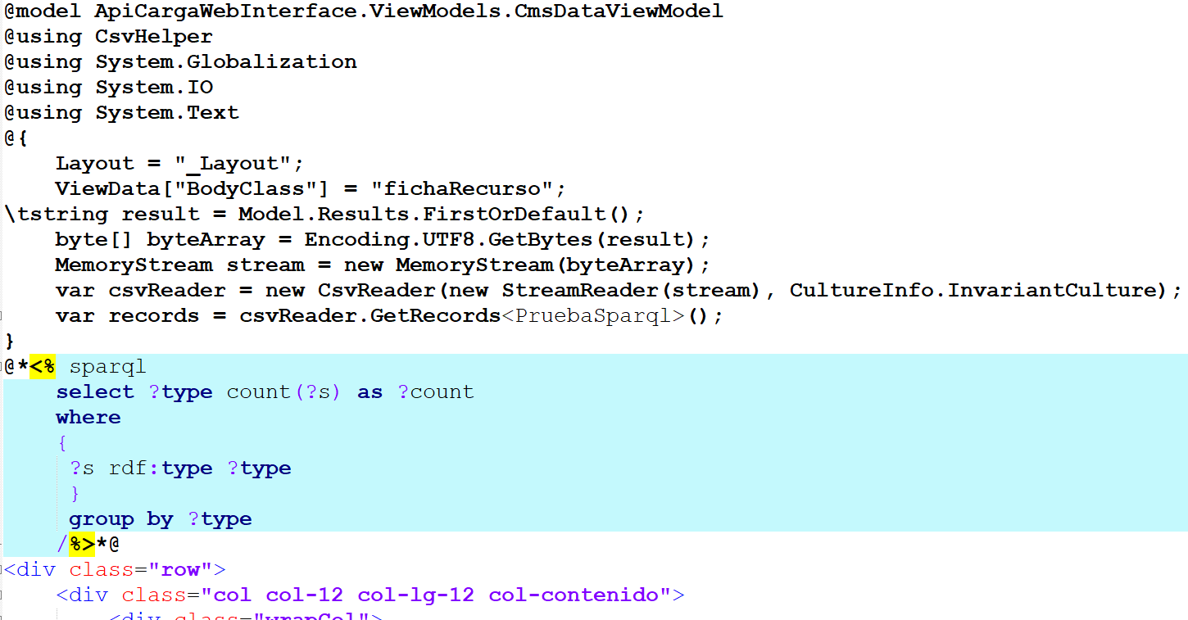
Aplicaciones ASIO: GESTOR DOCUMENTACION. Ejemplo

Slide 16
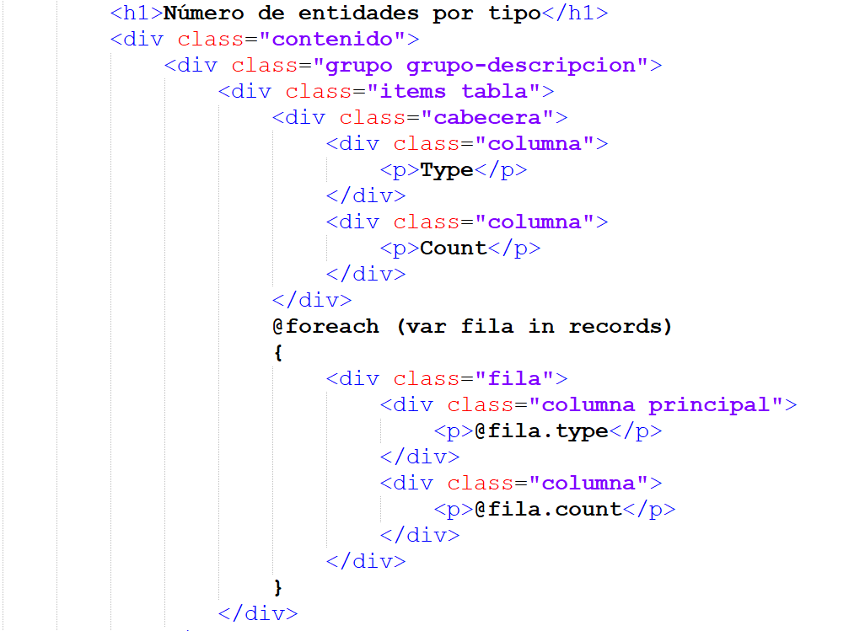
Aplicaciones ASIO: GESTOR DOCUMENTACION. Ejemplo

Slide 17
Como reutilizar los componentes ASIO como librerías
Desde Visual Studio o Visual Studio Code, haciendo referencia al proyecto o la librería. Hay tres formas posibles:
Hacer referencia al código fuente: Descargar el proyecto desde GitHub y añadirlo en nuestra solución como un proyecto más
Hacer referencia a la DLL: Descargar el paquete, compilarlo, copiar la DLL en nuestra aplicación y hacer una referencia a ella.
Subir un paquete a nuget y hacer referencia a él, a través de nuget.org

Slide 18
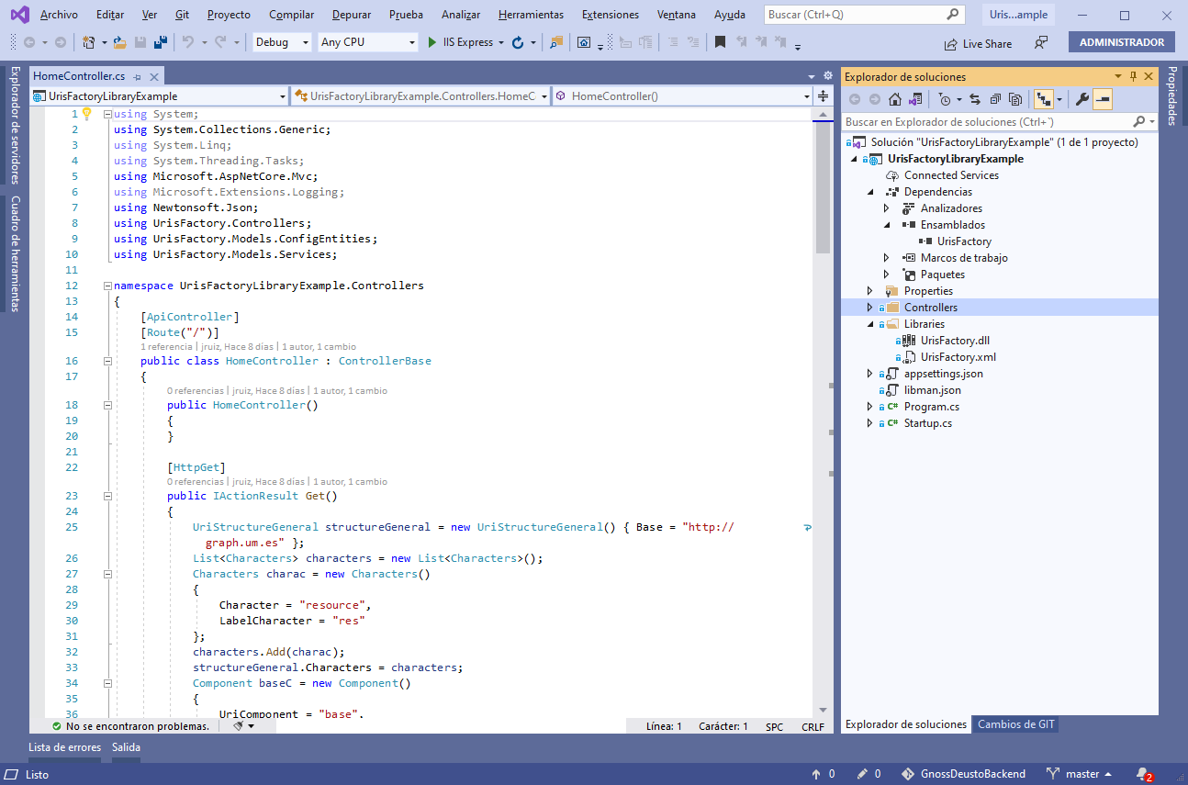

Slide 19
¡Gracias!

